Slide 1
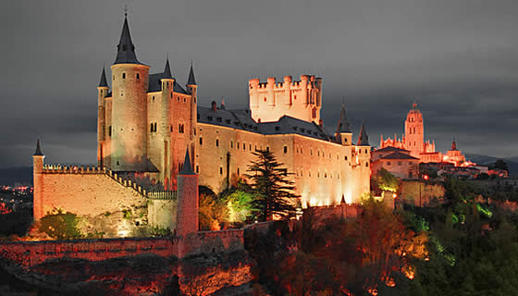
Unidad 3:
Civilizaciones que confluyen en la conformación de la cultura americana. La Edad Media y el nacimiento de la civilización Europea.
HISTORIA Y GEOGRAFÍA
7 AÑO A
UNIDAD III

Slide 2
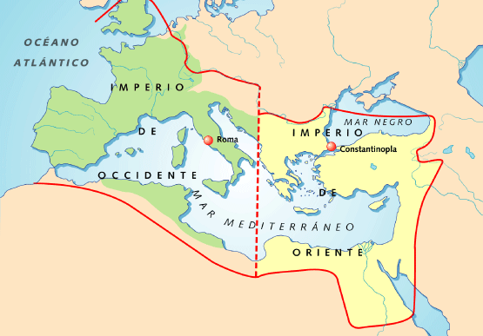
N
EUROPA EN LA EDAD MEDIA - ANTECEDENTES
O
E
S
Profesora Sandra Andrade Gamboa

Slide 3
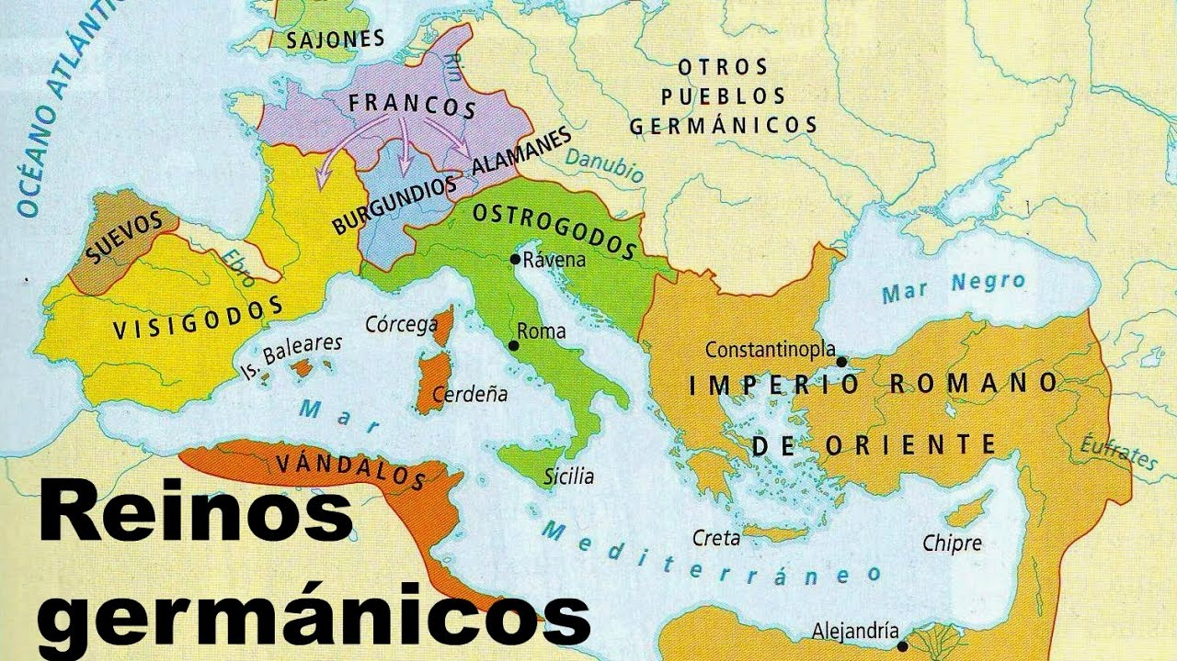

Slide 5
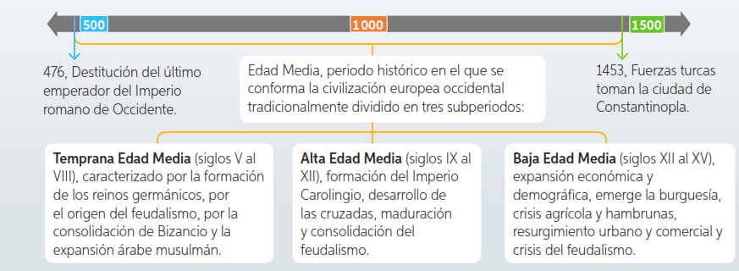

Slide 6
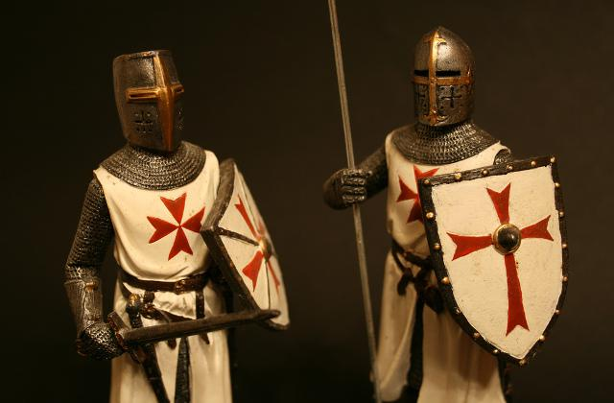
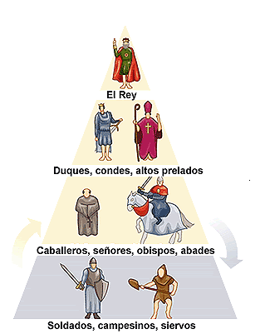
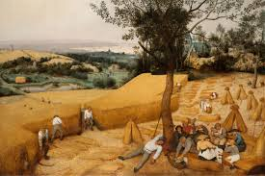
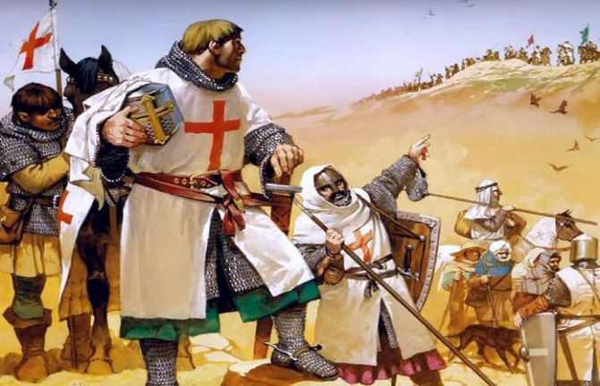

Slide 7
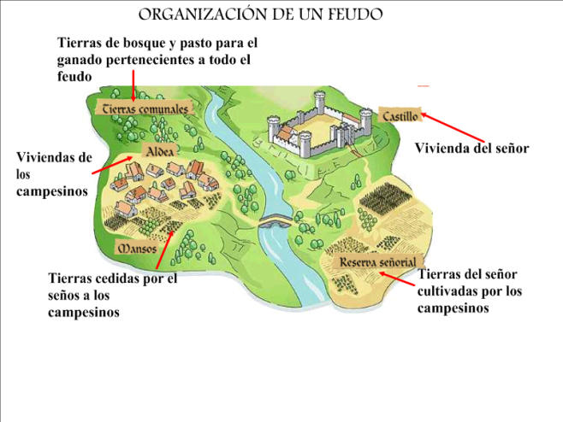
ORGANIZACIÓN DE UN FEUDO
Tierras de bosques y pasto para el ganado perteneciente a todo el feudo
Viviendas
de los campesinos
Vivienda del señor
Tierras del señor cultivada por los campesinos
Tierras cedidas por el señor a los campesinos

Slide 8
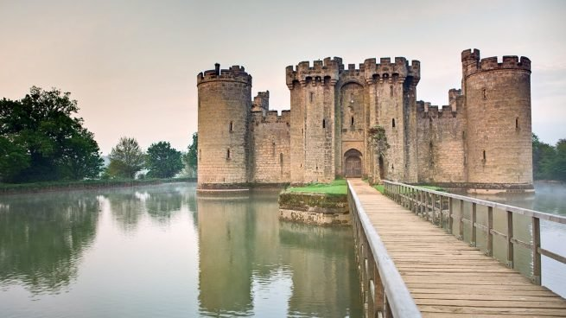

Slide 9
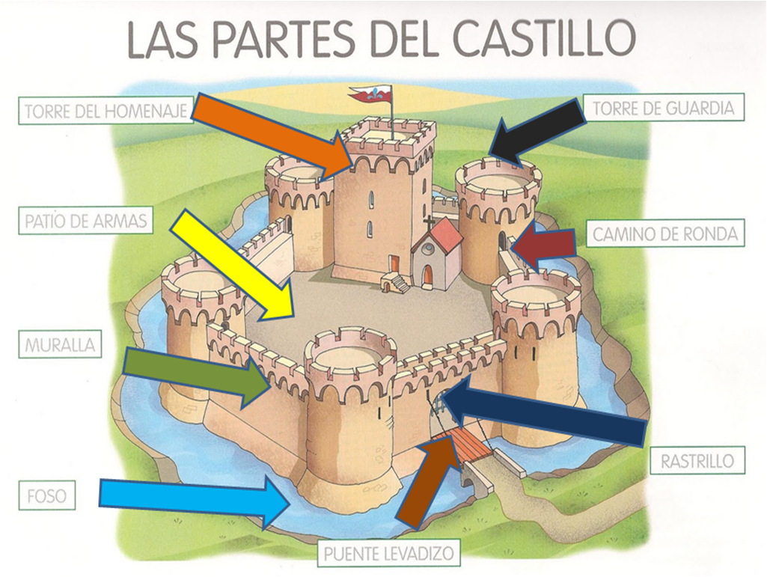
CASTILLO FEUDAL
TORRE DE HOMENAJE
TORRE DE GUARDIA
PATIO DE ARMAS
CAMINO DE RONDA
MURALLA
RASTRILLO
FOSO
PUENTE LEVADIZO

Slide 10
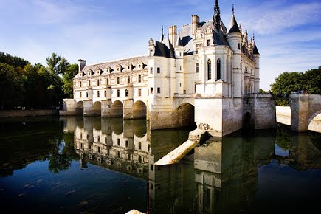
Si hiciésemos todas las cosas de las que somos capaces, nos asombraríamos…. Buen trabajo

